Slide 1
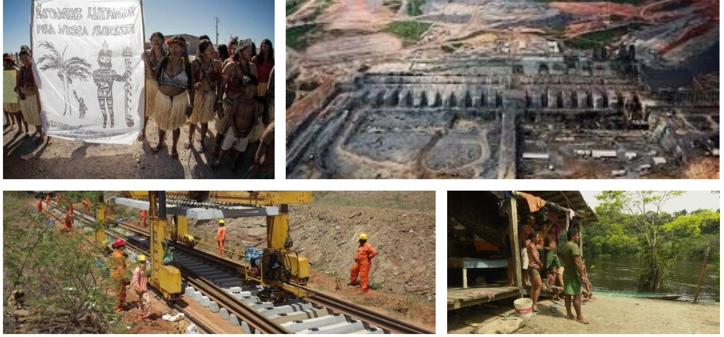
Arranjos de implementação, capacidades estatais e (re)produção de desigualdades
Alexandre Gomide
Ana Karine Pereira
Raphael Machado

Slide 2
sumário
Implementação e desigualdades
Capacidades estatais e dinâmica dos arranjos de implementação
A pesquisa empírica
Achados preliminares
Próximos passos

Slide 3
Implementação e desigualdades
Políticas cujos objetivos formais contemplam a inclusão social podem provocar efeitos colaterais ou carregar consigo riscos de (re)produção de desigualdades
A concretização ou não desses efeitos está diretamente associada aos processos de implementação
Processos de implementação envolvem a construção de arranjos institucionais, com a adoção de instrumentos e a ação (mais ou menos) coordenada de diversos atores

Slide 4
Arranjos de implementação
Perspectiva heurística para tornar a realidade da implementação inteligível
Conjunto de relações entre:
  atores (estatais e sociais)
  mecanismos de coordenação
  instrumentos de política pública

Slide 5
Arranjos e capacidades estatais
Arranjos dotam o Estado de capacidade de implementação e de entrega de bens/serviços públicos
Representam o lócus onde o jogo de poder que leva à legitimação da ação estatal é executado
→ Mas nem todo arranjo é bem-sucedido em atingir os objetivos das políticas ou produzir legitimidade e equidade

Slide 6
Dinâmica
Os arranjos não são estáveis, mudam durante a implementação
  São produtos das ações e interações dos atores políticos. impulsionados por interesses e objetivos específicos
Isso significa que os arranjos devem ser analisados de uma perspectiva diacrônica
A fim de compreender a dinâmica:
  Analisar às configurações dos arranjos no tempo
  Rastrear a lógica de seu desenvolvimento
  Entender suas relações com o ambiente externo

Slide 7
Pesquisa empírica
Políticas de infraestrutura e seus efeitos sobre desigualdades sociais e regionais
Pergunta: como os arranjos de implementação de grandes projetos contribuíram para a (re)produção de desigualdades?
Estudo e comparação de casos:
  UHE Belo Monte
  Ferrovia Transnordestina

Slide 8
Achados preliminares

Slide 9
Belo Monte
 | t1 (2002-10) | t2 (2011-14)
Atores incluídos | MME, ANEEL, Eletrobrás, Eletronorte Congresso Nacional (aprovação) Ibama Funai ANA | Norte-energia Secretaria Geral DPE Representantes da sociedade Representantes dos governos estadual e municipal Casa Civil (PAC) Funai
Mecanismos/Instrumentos | Audiência Pública do licenciamento “Consultas” Elaboração das ações antecipatórias | PDRSX e Comitê Gestor Tripartite Casa de Governo Implementação das ações antecipatórias
Capacidades | pouca coordenação intragovernamental (licenciamento MME-Ibama) não inclusão da sociedade civil e governos locais no processo decisório | maior coordenação (PR e PAC) maior relação com a sociedade civil, mas pouca relação com MPF e DPU
Resultados | Enfoque no crescimento econômico Conflitos com sociedade local e com OSCs Judicialização | Enfoque também no desenvolvimento regional Oferta de serviços básicos (saneamento, escolas, hospitais) INCLUSÃO PARCIAL (problemas ainda sem solução, índios, pescadores e outros)
Notes:
Casa de Governo
SG: pedido da presidenta para atuar com o objetivo aumentar legitimidade, por meio de articulação com a sociedade e intragoverno, por meio da SEPAC/MPOG (Decreto presidencial)
PDRSX
Casa Civil: objetivo de levar o desenvolvimento local, inspiração n plano BR Sustentável, resgate de projeto de 2009, exigência de aplicação de R$ 500 milhões em projetos pelo vencedor do leilão (construtora e operadora da Usina)
Ações antecipatórias
Ibama: percepção das demandas sociais, por meio de audiências públicas e interação com outros órgãos (Funai, Incra etc.). Surgem em 2010, no contexto da LP, mas não haviam sido implementadas na sua maioria até a LI
Ações civis públicas, Movimento Xingu Vivo para Sempre, paralizações do licenciamento ambiental (questão indígena), análises técnicas independentes etc.

Slide 10
Belo monte
Intensificação de contestações e conflitos sociais
O arranjo incluiu mais atores e foram instituídos novas estruturas de coordenação
  Representantes da sociedade civil e dos governos locais; Casa Civil, SG/PR, Funai
  Comitê Gestor Tripartite, Casa de Governo, PAC (Salas de Situação)
Criação de novos instrumentos
  PDRSX (R$ 500 milhões)
  Implementação das ações antecipatórias
Porém, os instrumentos tiveram seu efeito limitado devido a temporalidade (momento tardio) e pelo fato do poder decisório continuar centralizado na burocracia do setor elétrico.
→ Avanço parcial na redução das desigualdades

Slide 11
Transnordestina
 | t1 (2005-2010) | t2 (2011-2016)
Atores incluídos | ANTT, MT. DNIT CC (PAC), Ibama, Iphan TLSA | FCP, Incra MPF, TCU Secretarias estaduais de infraestrutura
Mecanismos/Instrumentos | Audiência pública no licenciamento Desapropriações, conduzidas pelas SEIs | TCA Quilombola Revisões conduzidas pelas Justiças Estaduais
Capacidades | falta de planejamento e de coordenação (licenciamento) pouca interlocução com a população afetada
Resultados | Pauperização dos desapropriados Conflitos com os quilombolas (trecho PI) | TCA parcialmente executado -> obra paralisada (suspensão da LI) devido a ação do MPF , que foi instado pela sociedade civil: descumprimento da LI (trecho PI) Parte dos processos de desapropriação revisados pelo DNIT EXCLUSÃO
Notes:
Desapropriação
Falta de interação socioestatal -> valores aviltantes de indenização
Condução pelo DNIT em convenio com SEI, sem negociação, passando diretamente para Justiça
Proprietários acionam a Justiça Estadual, levando a revisão de valores pagos
Ator principal: moradores, que acionaram a Justiça individualmente (dispersão territorial dos afetados, obra linear)
Minorias (quilombolas)
EIA-RIMA não mapeou a existência de quilombos ao longo do traçado
Não realização das oitivas com as comunidades quilombolas (descumprimento da Res 169 OIT e Decreto 5051/2004)
Conflito (ocupação dos canteiros pelas populações), FCP acionada pela Sepac (interveniente no licenciamento), exigência de TCA
Implementação parcial pelo empreendedor, quilombolas buscam o MPF – judicializaçao e paralização

Slide 12
transnordestina
Contestação de minorias (quilombolas) e pequenos proprietários
O arranjo incluiu mais atores, mas que não resultaram em aumento de suas capacidades (planejamento e coordenação; relação com a sociedade local)
  FCP, Incra
  Secretarias estaduais de infraestrutura
Ineficácia dos instrumentos criados
  TCA Quilombola (parcialmente executado)
  Revisões dos valores de desapropriações pela Justiça
Paralisação da obra pelo MPF, instado pela sociedade civil (suspensão da LI)
Aumento das desigualdades na região (trecho PI)

Slide 13
Próximos passos
  Coleta de dados e informações (complementação e atualização)
  Rastreamento da lógica do desenvolvimento dos atores, por meio da ação dos atores
  Entender suas relações com o ambiente político-institucional e as características das obras e das populações afetadas

